Slide 1

EM LÀ HỌC SINH LỚP 2
BÀI 1
BÀI 1
TIẾT 3
VIẾT
Chữ hoa A

Slide 2

Mục tiêu
01
- Viết đúng chữ A cỡ vừa và cỡ nhỏ.
Viết đúng câu ứng dụng:
Ánh nắng tràn ngập sân trường
02
03
- Rèn tính kiên trì và cẩn thận khi viết.

Slide 3
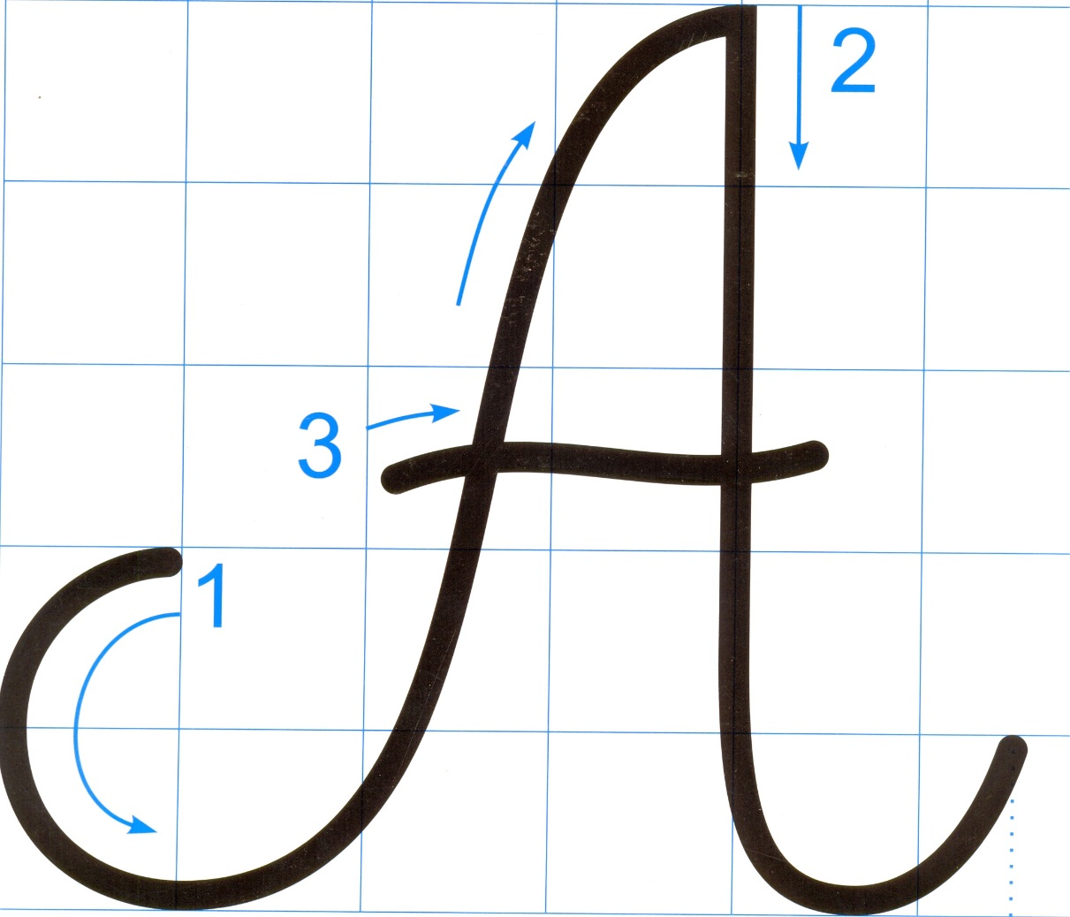
Chữ A hoa gồm 3 nét:
5 ô li rưỡi
5 ô li
Nét 3: nét lượn ngang
Nét 2: nét móc ngược phải
Nét 1: gần giống nét móc ngược trái nhưng hơi lượn về phía trên và nghiêng về bên phải

Slide 4
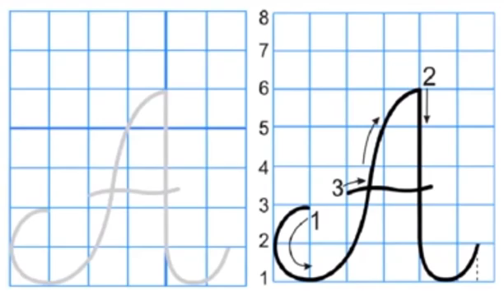
Hướng dẫn viết chữ hoa A.

Slide 5

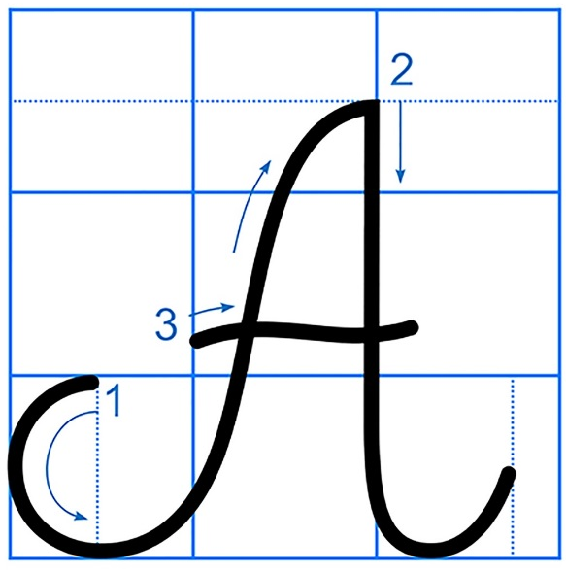
5 ô li rưỡi
hơn 2 ô li rưỡi
5 ô li
2 ô li rưỡi
Con có nhận xét gì về chữ hoa A cỡ vừa và cỡ nhỏ?

Slide 6




VIẾT CÂU ỨNG DỤNG
Aζ wắng Ǉràn wgập sân ǇrưŊg.
Bạn hiểu câu này thế nào?

Slide 7
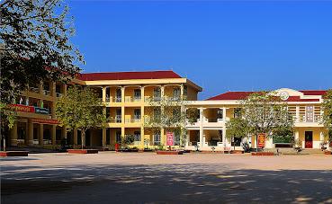
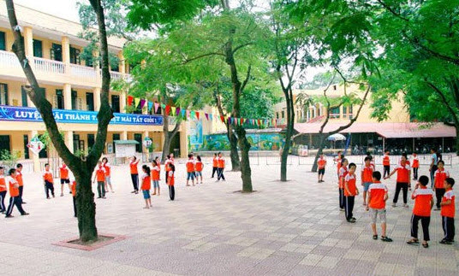
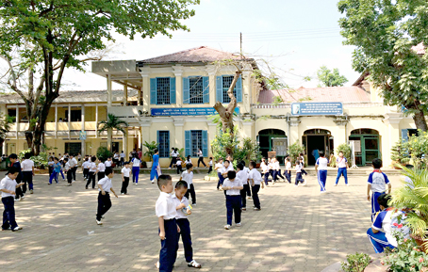
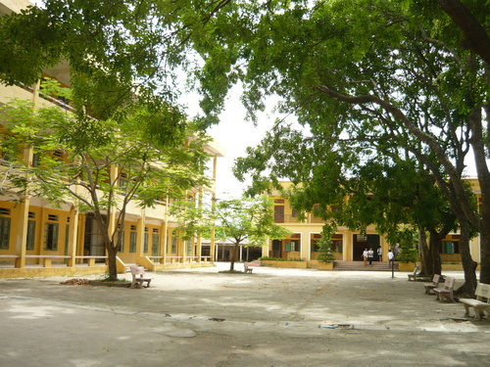
Aζ wắng Ǉràn wgập sân ǇrưŊg.

Slide 8
VIẾT ỨNG DỤNG
Aζ wắng Ǉràn wgập sân ǇrưŊg.
a. Chữ cái nào được viết hoa?
b. Khoảng cách giữa các chữ ghi tiếng như thế nào?
c. Những chữ cái nào cao 2.5 li ?
→ Chữ A.
→ Khoảng cách giữa các chữ ghi tiếng là 1 con chữ o.
→ Chữ A, h, g.

Slide 9

LUYỆN VIẾT VỞ
Con viết vào vở Tập viết 2 tập một, trang 4

Slide 10
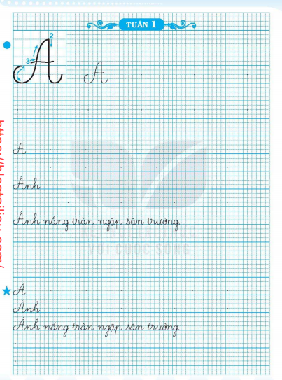

Slide 11



Slide 12
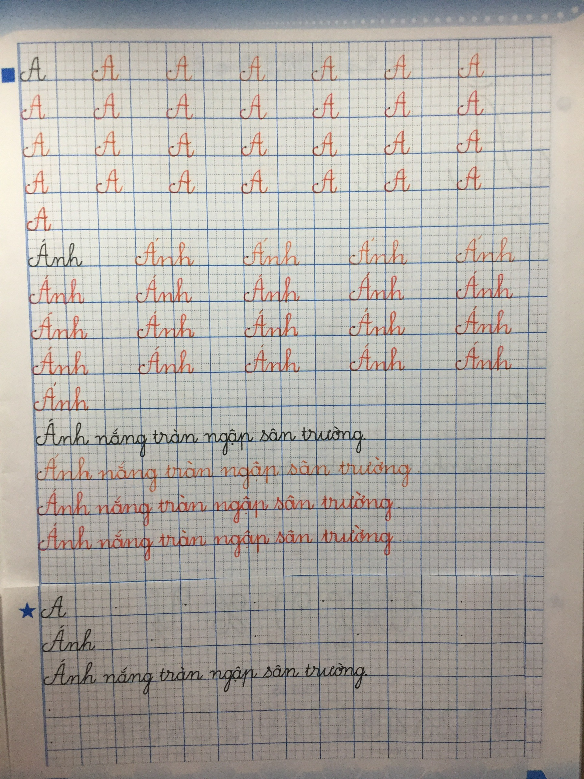

Slide 13

CHÀO TẠM BIỆT
CÁC CON!

